Slide 1
20XX
Year End Summary Report
年终总结报告
乘风破浪的20XX
XX部门主管个人年度报告
#年度关键词
#年度关键词
#年度关键词
汇报人：OfficePLUS
时间：20XX

Slide 2
目录
CONTENTS
Year End
Summary Report
01.工作回顾
Summary of work
02.工作完成情况
Work Completed
03.工作亮点
Work window
04.工作反思与改进
Work reflection and improvement
05.工作规划与展望
Work plan and prospect

Slide 3
01
工作回顾
Overview of work

Slide 4
工作回顾
Work review
工作整体回顾
请在此输入有关于工作回顾的相关说明，以便于观众更好的理解，输入文字时可以直接复制，粘贴时请选择右键只保留文本。
请在此输入有关于工作回顾的相关说明，以便于观众更好的理解，输入文字时可以直接复制，粘贴时请选择右键只保留文本。
请在此输入有关于工作回顾的相关说明，以便于观众更好的理解，输入文字时可以直接复制，粘贴时请选择右键只保留文本。
请在此输入有关于工作回顾的相关说明，以便于观众更好的理解，输入文字时可以直接复制，粘贴时请选择右键只保留文本。
产品优化
转化提升
运营计划
用户体验
请在此输入有关于工作回顾的相关说明，以便于观众更好的理解，输入文字时可以直接复制，粘贴时请选择右键只保留文本。
请在此输入有关于工作回顾的相关说明，以便于观众更好的理解，输入文字时可以直接复制，粘贴时请选择右键只保留文本。
请在此输入有关于工作回顾的相关说明，以便于观众更好的理解，输入文字时可以直接复制，粘贴时请选择右键只保留文本。
请在此输入有关于工作回顾的相关说明，以便于观众更好的理解，输入文字时可以直接复制，粘贴时请选择右键只保留文本。

Slide 5
工作回顾
Work review
产品优化
高端产品
请在此输入有关于工作回顾的相关说明，以便于观众更好的理解，输入文字时可以直接复制，粘贴时请选择右键只保留文本。
中端产品
请在此输入有关于工作回顾的相关说明，以便于观众更好的理解，输入文字时可以直接复制，粘贴时请选择右键只保留文本。

Slide 6
工作回顾
Work review
用户转化
请在此输入有关于工作回顾的相关说明，以便于观众更好的理解，输入文字时可以直接复制，粘贴时请选择右键只保留文本。
请在此输入有关于工作回顾的相关说明，以便于观众更好的理解，输入文字时可以直接复制，粘贴时请选择右键只保留文本。
MORE

Slide 7
工作回顾
Work review
运营计划
运营计划
运营计划
请在此输入有关于工作回顾的相关说明，以便于观众更好的理解，输入文字时可以直接复制，粘贴时请选择右键只保留文本。
请在此输入有关于工作回顾的相关说明，以便于观众更好的理解，输入文字时可以直接复制，粘贴时请选择右键只保留文本。
请在此输入有关于工作回顾的相关说明，以便于观众更好的理解，输入文字时可以直接复制，粘贴时请选择右键只保留文本。

Slide 8
02
工作完成情况
Work completion

Slide 9
工作完成情况
Work completion
完成数据情况
60
%
产品转化
30
80
%
%
运营计划
转化率
请在此输入有关于工作回顾的相关说明，以便于观众更好的理解，输入文字时可以直接复制，粘贴时请选择右键只保留文本。

Slide 10
工作完成情况
Work completion
运营计划
请在此输入有关于工作回顾的相关说明，以便于观众更好的理解，输入文字时可以直接复制，粘贴时请选择右键只保留文本。
流量运营
用户运营
请在此输入有关于工作回顾的相关说明，以便于观众更好的理解，输入文字时可以直接复制，粘贴时请选择右键只保留文本。
请在此输入有关于工作回顾的相关说明，以便于观众更好的理解，输入文字时可以直接复制，粘贴时请选择右键只保留文本。

Slide 11
工作完成情况
Work completion
计划进度
实际进度
完成情况
第一季度 | 562 | 562 | 100%
第二季度 | 394 | 286 | 72%
第三季度 | 651 | 657 | 109%
第四季度 | 864 | 988 | 112%
请在此输入有关于工作回顾的相关说明，以便于观众更好的理解，输入文字时可以直接复制，粘贴时请选择右键只保留文本。
销售数据
800,300
总进度
98%
净利润
30,900
请在此输入有关于工作回顾的相关说明，以便于观众更好的理解，输入文字时可以直接复制，粘贴时请选择右键只保留文本。

Slide 12
工作完成情况
Work completion
线上销售
线下销售
三端销售
30
50
90
%
%
%
请在此输入有关于工作回顾的相关说明，以便于观众更好的理解，输入文字时可以直接复制，粘贴时请选择右键只保留文本。
请在此输入有关于工作回顾的相关说明，以便于观众更好的理解，输入文字时可以直接复制，粘贴时请选择右键只保留文本。
请在此输入有关于工作回顾的相关说明，以便于观众更好的理解，输入文字时可以直接复制，粘贴时请选择右键只保留文本。

Slide 13
工作完成情况
Work completion
请在此输入有关于工作回顾的相关说明，以便于观众更好的理解，输入文字时可以直接复制，粘贴时请选择右键只保留文本。
请在此输入有关于工作回顾的相关说明，以便于观众更好的理解，输入文字时可以直接复制，粘贴时请选择右键只保留文本。
请在此输入有关于工作回顾的相关说明，以便于观众更好的理解，输入文字时可以直接复制，粘贴时请选择右键只保留文本。
产品
用户
数据
运营

Slide 14
03
工作亮点
Work highlights

Slide 15
工作亮点
Work highlights
进度把控
用户转化
请在此输入有关于工作的相关说明，以便于观众更好的理解。
请在此输入有关于工作的相关说明，以便于观众更好的理解。
团队建设
数据呈现
销售数据
请在此输入有关于工作的相关说明，以便于观众更好的理解。
请在此输入有关于工作的相关说明，以便于观众更好的理解。
请在此输入有关于工作的相关说明，以便于观众更好的理解。

Slide 16
工作亮点
Work highlights
亮点展示
请在此输入有关于工作的相关说明，以便于观众更好的理解，输入文字时可以直接复制，粘贴时请选择右键只保留文本。
产品
用户
数据
转化
206
1
2
3
4
处理率
4269
丢失率
请在此输入有关于工作的相关说明，以便于观众更好的理解，输入文字时可以直接复制，粘贴时请选择右键只保留文本。
请在此输入有关于工作的相关说明，以便于观众更好的理解，输入文字时可以直接复制，粘贴时请选择右键只保留文本。
70633
成交率

Slide 17
工作亮点
Work highlights
用户转化率提升
12
月
用户转化
请在此输入有关于工作的相关说明，以便于观众更好的理解，输入文字时可以直接复制，粘贴时请选择右键只保留文本。
请在此输入有关于工作的相关说明，以便于观众更好的理解，输入文字时可以直接复制，粘贴时请选择右键只保留文本。
请在此输入有关于工作的相关说明，以便于观众更好的理解，输入文字时可以直接复制，粘贴时请选择右键只保留文本。
请在此输入有关于工作的相关说明，以便于观众更好的理解，输入文字时可以直接复制，粘贴时请选择右键只保留文本。
请在此输入有关于工作回顾的相关说明，以便于观众更好的理解。
请在此输入有关于工作回顾的相关说明，以便于观众更好的理解。

Slide 18
04
反思改进
Reflect on improvement

Slide 19
反思改进
Reflect on improvement
请在此输入有关于工作的相关说明，以便于观众更好的理解，输入文字时可以直接复制，粘贴时请选择右键只保留文本。
请在此输入有关于工作的相关说明，以便于观众更好的理解，输入文字时可以直接复制，粘贴时请选择右键只保留文本。
请在此输入有关于工作的相关说明，以便于观众更好的理解，输入文字时可以直接复制，粘贴时请选择右键只保留文本。
用户转化
数据表现
请在此输入有关于工作的相关说明，以便于观众更好的理解，输入文字时可以直接复制，粘贴时请选择右键只保留文本。
请在此输入有关于工作的相关说明，以便于观众更好的理解，输入文字时可以直接复制，粘贴时请选择右键只保留文本。
4269
70633
4269
70633
丢失率
成交率
丢失率
成交率

Slide 20
反思改进
Reflect on improvement
用户体验
请在此输入有关于工作的相关说明，以便于观众更好的理解，输入文字时可以直接复制，粘贴时请选择右键只保留文本。
流程设计
请在此输入有关于工作的相关说明，以便于观众更好的理解，输入文字时可以直接复制，粘贴时请选择右键只保留文本。

Slide 21
反思改进
Reflect on improvement
工作反思
线上
线下
4269
1249
请在此输入有关于工作的相关说明，以便于观众更好的理解，输入文字时可以直接复制，粘贴时请选择右键只保留文本。
丢失率
成交率
实体
虚拟
6327
5231
产品
数据
用户
成交率
丢失率

Slide 22
工作规划与展望
Work planning outlook
整体规划
请在此输入有关于工作的相关说明，以便于观众更好的理解，输入文字时可以直接复制，粘贴时请选择右键只保留文本。
90%
产品优化
运营计划
销售计划
请在此输入有关于工作的相关说明，以便于观众更好的理解，输入文字时可以直接复制，粘贴时请选择右键只保留文本。
请在此输入有关于工作的相关说明，以便于观众更好的理解，输入文字时可以直接复制，粘贴时请选择右键只保留文本。
请在此输入有关于工作的相关说明，以便于观众更好的理解，输入文字时可以直接复制，粘贴时请选择右键只保留文本。
请在此输入有关于工作的相关说明，以便于观众更好的理解，输入文字时可以直接复制，粘贴时请选择右键只保留文本。

Slide 23
保持那一份
热爱
保持那一份
奔赴下一场
山海
奔赴下一场
#明年关键词
#明年关键词
#明年关键词
汇报人：OfficePLUS
时间：20XX

Slide 24
标注
字体使用
行距
图片出处
声明
作者
英文 Arail
中文 微软雅黑
正文 1.3
素材均来自稿定设计，已获得授权
本网站所提供的任何信息内容（包括但不限于 PPT 模板、Word 文档、Excel 图表、图片素材等）均受《中华人民共和国著作权法》、《信息网络传播权保护条例》及其他适用的法律法规的保护，未经权利人书面明确授权，信息内容的任何部分(包括图片或图表)不得被全部或部分的复制、传播、销售，否则将承担法律责任。
OfficePLUS.cn

Slide 25
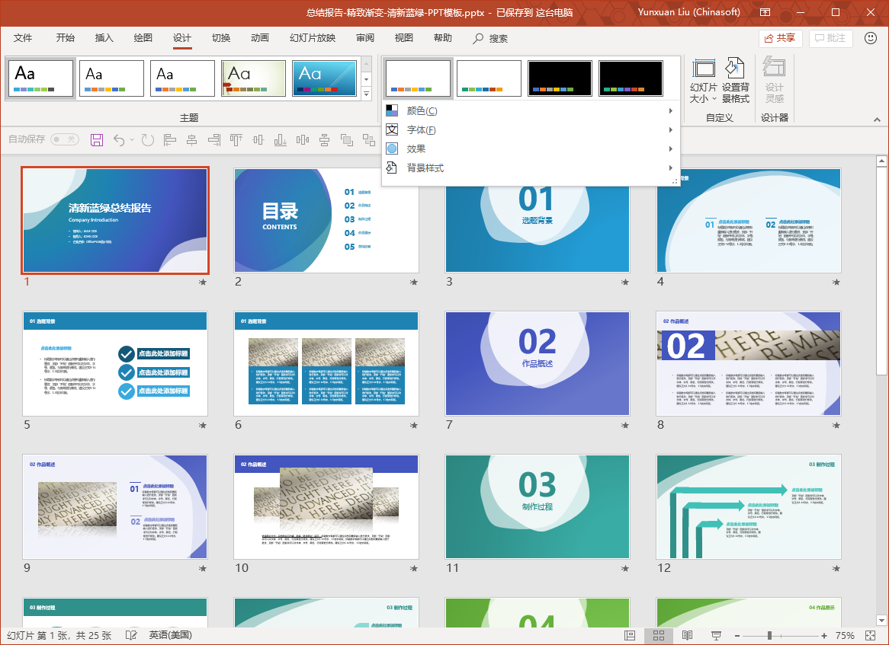
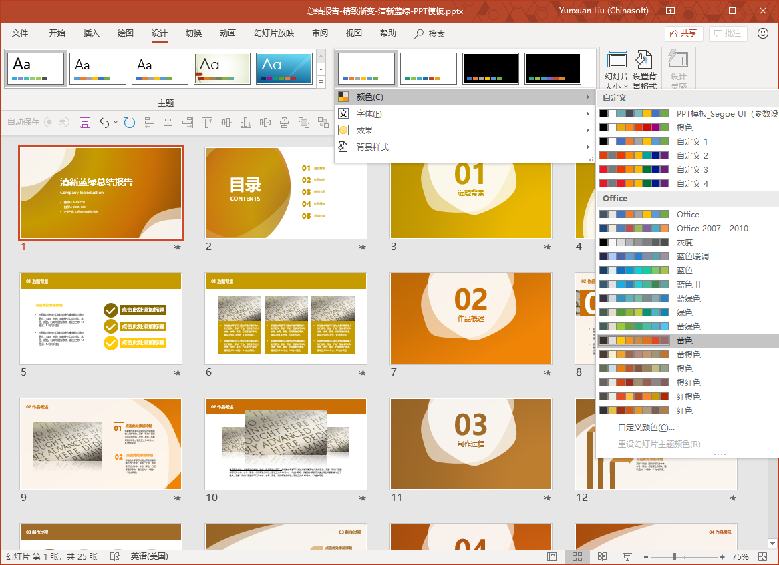
OfficePLUS
模板使用技巧 1
一键调整模板颜色
1. 选择“设计”-“变体”-“颜色”；
2. 选择你喜欢的颜色搭配，模板一秒调整为你选颜色。

Slide 26
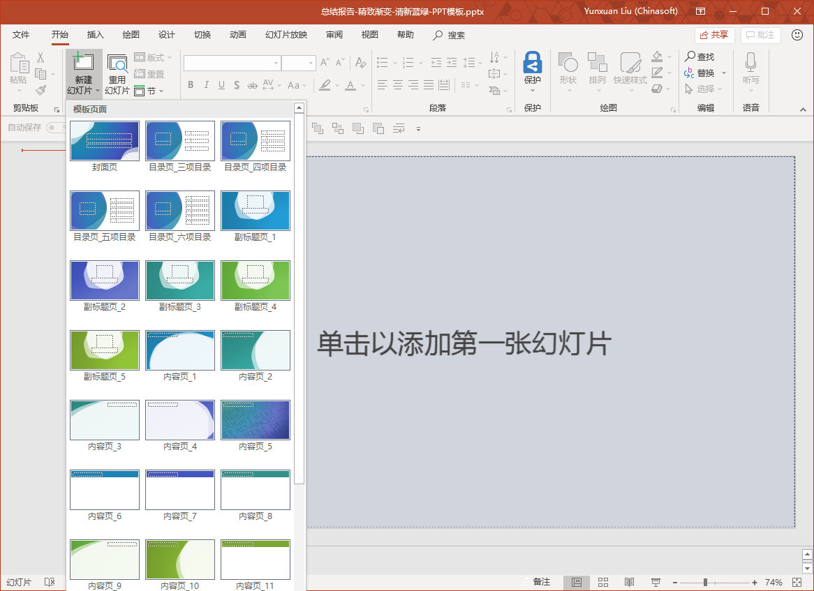
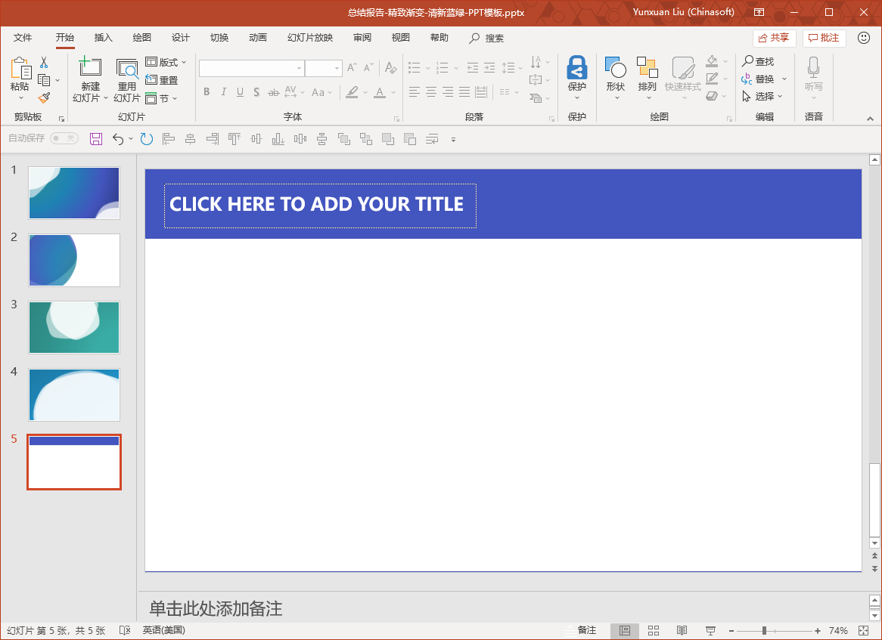
OfficePLUS
模板使用技巧 2
随时添加模板样式
1. 选择“开始”-“新建幻灯片”；
2. 选择你需要的页面，如封面页，目录页，副标题页，内容页等…

Slide 28
OfficePLUS Design Guidelines

